Slide 1

#자바 프로젝트 발표

Slide 2
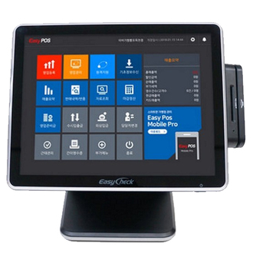
포스 단말기 or PC방 선불결제기
1. 클릭 시 메뉴 및 결제 여부 표시
2. 카드 결제는 키보드 입력으로 대체

Slide 3
이미지
아이디
비밀번호
로그인
회원등록

Slide 4
아이디
비밀번호
비밀번호 확인
이름
직책
등록

Slide 5
로그아웃
메뉴
메뉴
메뉴
메뉴
메뉴
메뉴
메뉴
메뉴
주문정보
메뉴
메뉴
메뉴
메뉴
카드결제
결제취소
정산
현금결제
직원관리
종료

Slide 6
ㄴ
결제가 완료되었습니다
ㄴ
확인
카드를 넣어주세요
(카드번호)
결제
취소

Slide 7
ㄴ
결제가 완료되었습니다
총 금액
확인
받은 돈
거스름돈
결제
취소

Slide 8
ㄷ
연도
월
일
조회
목록

Slide 9
직원 정보(이름, 등록일, 최종 접속일)
수정
삭제
직원 정보 (이름, 등록일, 최종 접속일)
수정
삭제
직원 정보 (이름, 등록일, 최종 접속일)
수정
삭제
직원 정보 (이름, 등록일, 최종 접속일)
수정
삭제

Slide 10
ㄴ
아이디
비밀번호
비밀번호 확인
이름
직책
수정
취소

Slide 11
감사합니다

